Slide 1
第十五章 分式
专题15.3.1 分式方程
（解分式方程）
Please Enter Your Detailed Text Here, The Content Should Be Concise And Clear, Concise And Concise Do Not Need Too Much Text
主讲人：xippt
时间：2020.4.4

Slide 2
前 言
学习目标
1.了解分式方程的概念。
2.掌握一元一次分式方程的解法。
3.理解分式方程无解的原因。
重点难点
重点：掌握解分式方程的基本思路。
难点：理解分式方程无解的原因。

Slide 3


情景引入
一艘轮船在静水中的最大航速为30千米/时,它沿江以最大航速顺流航行90千米所用时间,与以最大航速逆流航行60千米所用时间相等,江水的流速为多少?
【分析】
1）假设江水的静水流速__________;
2）轮船顺流时的速度__________，所用时间__________;
3）轮船逆流时的速度__________，所用时间__________;
4）根据题意，所列方程为______________________;
v
$$\frac{90}{30+v}$$
$$30+v$$
$$\frac{60}{30−v}$$
$$30−v$$
$\frac{90}{v+30}$ = $\frac{60}{30−v}$

Slide 4
观察与思考
观察方程 $\frac{90}{v+30}$ = $\frac{60}{30−v}$，你发现了什么？
分母中含有未知数
分母中含有未知数的方程叫做分式方程。
这与我们以前学过的整式方程有什么区别？

Slide 5
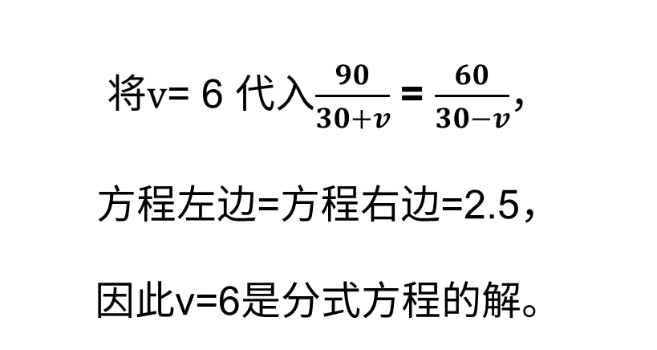
观察与思考
观察方程 $\frac{90}{v+30}$ = $\frac{60}{30−v}$，尝试解方程？
$\frac{90}{30+v}$ = $\frac{60}{30−v}$
$将v$= 6 代入$\frac{90}{30+v}$ = $\frac{60}{30−v}$，
方程左边=方程右边=2.5，
因此v=6是分式方程的解。
$\frac{90}{30+v}$ - $\frac{60}{30−v}$ = 0 (移项)
$\frac{90(30−v)}{(30+v)(30−v)}$ - $\frac{60(30+v)}{(30+v)(30−v)}$ = 0
$\frac{900−150v}{(30+v)(30−v)}$ = 0
$900−150v$= 0
$解得，v$= 6

Slide 6
观察与思考
观察方程 $\frac{90}{v+30}$ = $\frac{60}{30−v}$，尝试解方程？
$\frac{90}{30+v}$ = $\frac{60}{30−v}$
$90(30−v)$=$60(30+v)$= 0 (两边乘最简公分母)
$900−150v$= 0 （移项、合并同类项）
$解得，v$= 6
$将v$= 6代入$\frac{90}{30+v}$ = $\frac{60}{30−v}$，方程左边=方程右边=2.5，
因此v=6是分式方程的解。

Slide 7
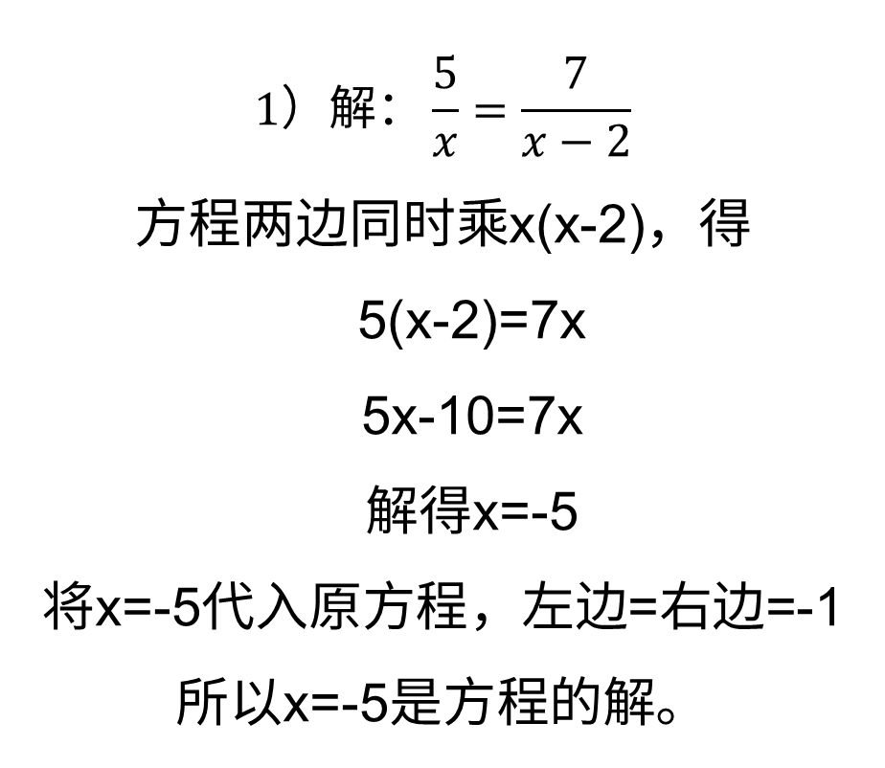
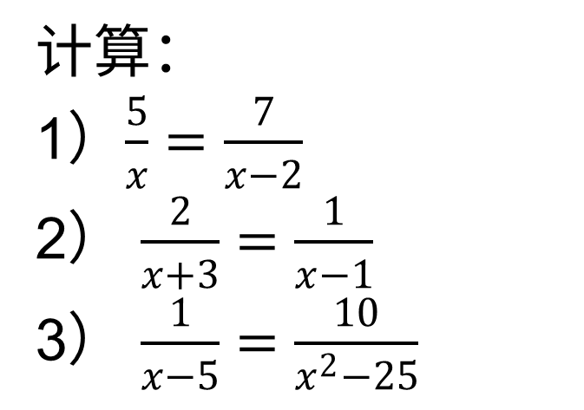
练一练
计算：
1）$\frac{5}{x}=\frac{7}{x−2}$
2） $\frac{2}{x+3}=\frac{1}{x−1}$
3） $\frac{1}{x−5}=\frac{10}{x^{2}−25}$
$$1）解：\frac{5}{x}=\frac{7}{x−2}$$
方程两边同时乘x(x-2)，得
5(x-2)=7x
5x-10=7x
解得x=-5
将x=-5代入原方程，左边=右边=-1
所以x=-5是方程的解。

Slide 8
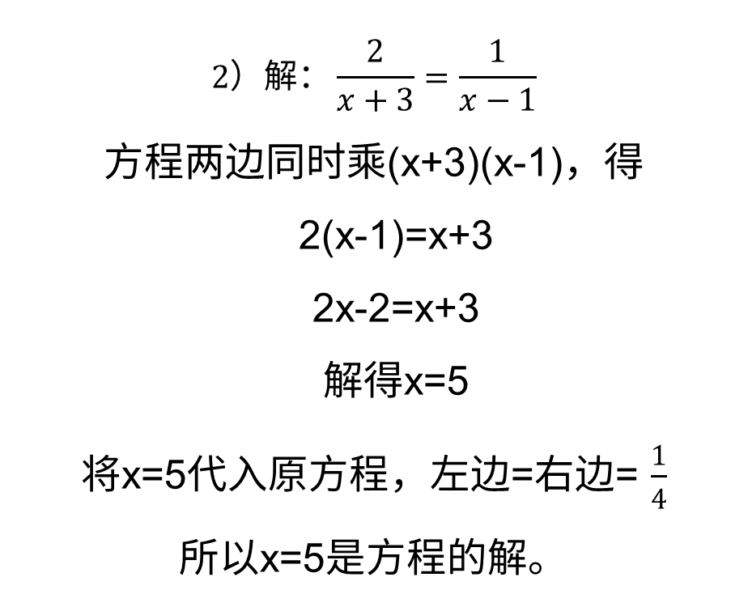
练一练
计算：
1）$\frac{5}{x}=\frac{7}{x−2}$
2） $\frac{2}{x+3}=\frac{1}{x−1}$
3） $\frac{1}{x−5}=\frac{10}{x^{2}−25}$
$$2）解：\frac{2}{x+3}=\frac{1}{x−1}$$
方程两边同时乘(x+3)(x-1)，得
2(x-1)=x+3
2x-2=x+3
解得x=5
将x=5代入原方程，左边=右边= $\frac{1}{4}$
所以x=5是方程的解。

Slide 9
练一练
计算：
1）$\frac{5}{x}=\frac{7}{x−2}$
2） $\frac{2}{x+3}=\frac{1}{x−1}$
3） $\frac{1}{x−5}=\frac{10}{x^{2}−25}$
$$3）解：\frac{1}{x−5}=\frac{10}{x^{2}−25}$$
方程两边同时乘$x^{2}−25$，得
x+5=10
解得x=5
将x=5代入原方程，发现分母x-5和$x^{2}−25值都为0，分式无意义。$
所以x=-5是方程x+5=10的解，而不是原分式方程的解。

Slide 10
思考
观察方程 ①$\frac{90}{v+30}$ = $\frac{60}{30−v}$，② $\frac{1}{x−5}=\frac{10}{x^{2}−25}$的解，你发现了什么？
解分式方程去分母时，方程两边要乘同一个含未知数的式子（最简公分母）。
得
=864≠0
①中最简公分母为$(30+v)(30−v$)
说明
代入
①中整式方程的解为 v=6
去分母时两边同时乘一个不为0的式子，
则整式方程的解=分式方程的解。
②中最简公分母为$x^{2}−25$
=0
得
说明
代入
②中整式方程的解为 v=5
去分母时两边同时乘一个等于0的式子，
这时整式方程的解使最简公分母=0（分式方程无意义），
因此这样的解就不是②的解。

Slide 11
增根的定义
在分式方程化为整式方程的过程时，若整式方程的根使最简公分母为0（即根使整式方程成立，但分式方程中分母为0 ），那么这个根叫做原分式方程的增根。
如何避免出现增根的情况？
将整式方程的解代入最简公分母，如果最简公分母的值不为0，则整式方程的解是原分式方程的解；否则，这个解不是原分式方程的解(整式方程的解使最简公分母=0(分式方程无意义))。

Slide 12
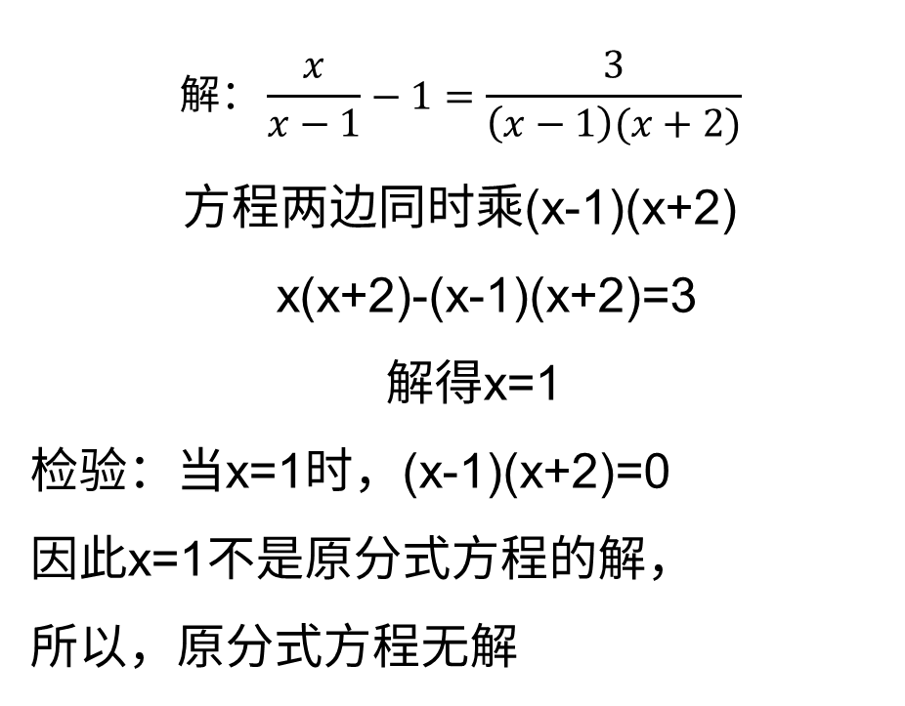
练一练
计算：1)$\frac{3}{x}=\frac{2}{x−2}$ 2) $\frac{x}{x−1}−1=\frac{3}{\left(x−1\right)(x+2)}$
$$解：\frac{3}{x}=\frac{2}{x−2}$$
方程两边同时乘x(x-2)
3(x-2)=2x
解得x=6
检验：当x=6时，x(x-2)≠0
所以，原分式方程的解为x=6
$$解：\frac{x}{x−1}−1=\frac{3}{\left(x−1\right)(x+2)}$$
方程两边同时乘(x-1)(x+2)
x(x+2)-(x-1)(x+2)=3
解得x=1
检验：当x=1时，(x-1)(x+2)=0
因此x=1不是原分式方程的解，
所以，原分式方程无解

Slide 13
解分式方程的步骤
1）去分母(两边同乘最简公分母，约去分母，化成整式方程)。
2）解整式方程(去括号-移项/合并同类项-系数化为1)。
3）检验(把整式方程的解代入最简公分母，
最简公分母 为0 x=a不是分式方程的解
最简公分母不为0 x=a 是分式方程的解
4）写出答案。

Slide 14
随堂测试
1．已知分式方程$\frac{x+3}{x+2}=\frac{k}{(x−1)(x+2)}+1$的解为非负数，求$k$的取值范围（ ）
A．$k≥5$ B．$k≥−1$
C．$k≥5$且$k≠6$ D．$k≥−1$且$k≠0$
【详解】
解：分式方程转化为整式方程得，$(x+3)(x−1)=k+(x−1)(x+2)$
解得：$x=k+1$
解为非负数，则$k+1≥0$，∴$k≥−1$
又∵x≠1且x≠-2，∴$k+1≠1，k+1≠−2$
∴$k≥−1$ ，且$k≠0$故选D

Slide 15
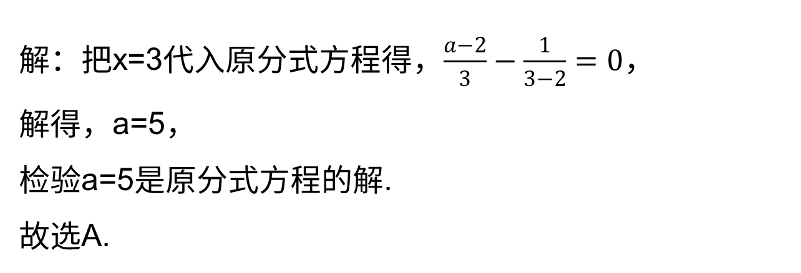
随堂测试
2．若 x=3 是分式方程$\frac{a−2}{x}−\frac{1}{x−2}=0$ 的根，则 a 的值是（ ）
A．5 B．-5 C．3 D．-3
解：把x=3代入原分式方程得，$\frac{a−2}{3}−\frac{1}{3−2}=0$，
解得，a=5，
检验a=5是原分式方程的解.
故选A.

Slide 16
随堂测试
3．分式$\frac{\left|x\right|−4}{x+4}$的值为0，则x的值为（ ）
A．4 B．-4 C．$±4$ D．任意实数
【解析】
若分式$\frac{\left|x\right|−4}{x+4}$的值为0，则|x|-4=0且x+4≠0．
得x₁=4，x₂=-4．
当x=-4时，分母为0，不合题意，舍去．
故x的值为4．
故选A．

Slide 17
随堂测试
4．关于x的方程$\frac{x−1}{x−3}$＝2+$\frac{k}{x−3}$有增根，则k的值为（ ）
A．±3 B．3 C．﹣3 D．2
【详解】
解：∵原方程有增根，
∴最简公分母x﹣3＝0，
解得x＝3，
方程两边都乘（x﹣3），
得：x﹣1＝2（x﹣3）+k，
当x＝3时，k＝2，符合题意，
故选：D．

Slide 18
随堂测试
5．如果分式方程$\frac{x}{x−4}=2+\frac{a}{4−x}$无解，则$a$的值为（ ）
A．-4 B．$\frac{1}{2}$ C．2 D．-2
【详解】
$$\frac{x}{x−4}=2+\frac{a}{4−x}$$
去分母得x=8+a，
当分母x-4=0时方程无解，
解x-4=0得x=4时方程无解．
则a的值是-4．故选A．

Slide 19
版权声明
感谢您下载xippt平台上提供的PPT作品，为了您和xippt以及原创作者的利益，请勿复制、传播、销售，否则将承担法律责任！xippt将对作品进行维权，按照传播下载次数进行十倍的索取赔偿！
1. 在xippt出售的PPT模板是免版税类(RF:
Royalty-Free)正版受《中国人民共和国著作法》和《世界版权公约》的保护，作品的所有权、版权和著作权归xippt所有,您下载的是PPT模板素材的使用权。
2. 不得将xippt的PPT模板、PPT素材，本身用于再出售,或者出租、出借、转让、分销、发布或者作为礼物供他人使用，不得转授权、出卖、转让本协议或者本协议中的权利。

Slide 20
第十五章 分式
感谢各位的仔细聆听
（解方式方程）
Please Enter Your Detailed Text Here, The Content Should Be Concise And Clear, Concise And Concise Do Not Need Too Much Text
主讲人：xippt
时间：2020.4.4

